Slide 1
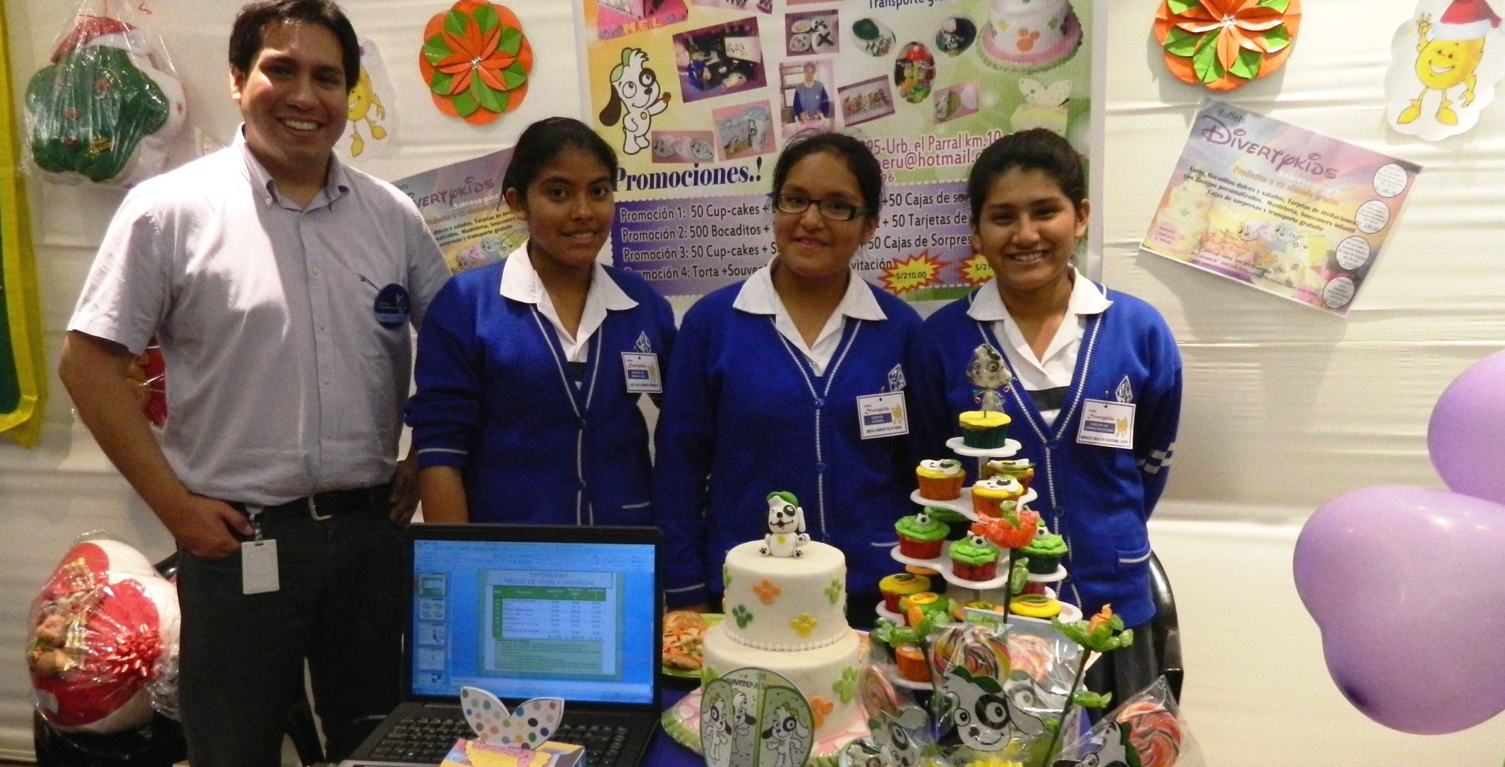
Emprendiendo
Inauguración de 6ta edición del programa

Slide 2
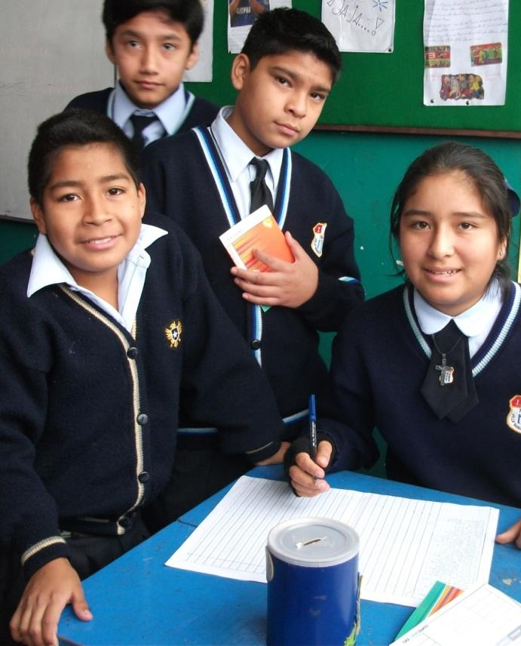
Emprendiendo
Emprendiendo es un programa de Educación Social y financiera, dirigido a estudiantes de 1º, 2º y 3º de secundaria de instituciones educativas de Lima metropolitana y el Callao
Objetivo:
Empoderar a niños, niñas y adolescentes a través de la enseñanza y práctica de sus “derechos y deberes”, y el fomento de una “cultura de ahorro”.

Slide 3
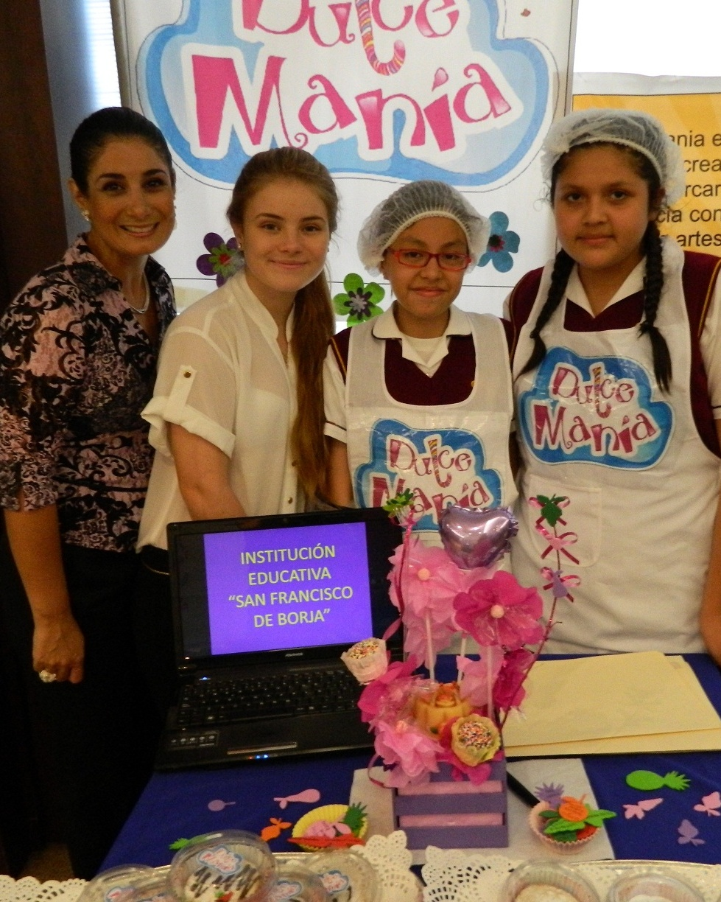
Emprendiendo
Emprendiendo busca generar futuros “agentes de cambio positivo” para su entorno y su propia vida; futuros ciudadanos participativos en su comunidad y económicamente autosuficientes.

Slide 4
Actores del programa
Este programa se realiza desde el 2008, gracias al apoyo de SURA Perú en alianza con la DRELM, la ONG Visión Solidaria y con el respaldo de la ONG Holandesa Aflatoun
SURA Perú
(Supervisor)
AFLATOUN
(Metodología)
DRELM
(Aliado)
Visión Solidaria
(Ejecutor)

Slide 5
Metodología del programa
La metodología del programa se centra en el NNA, a través del desarrollo de los 5 elementos claves:
Exploración personal
Derechos y responsabilidades
Ahorro y gasto
Planificación y presupuesto
Emprendimiento social y financiero
NNA participan activamente en su comunidad y ejercen sus derechos.
NNA desarrollan el hábito del ahorro, planificación y realizan emprendimientos.
“Explorar, pensar, investigar y actuar”

Slide 6
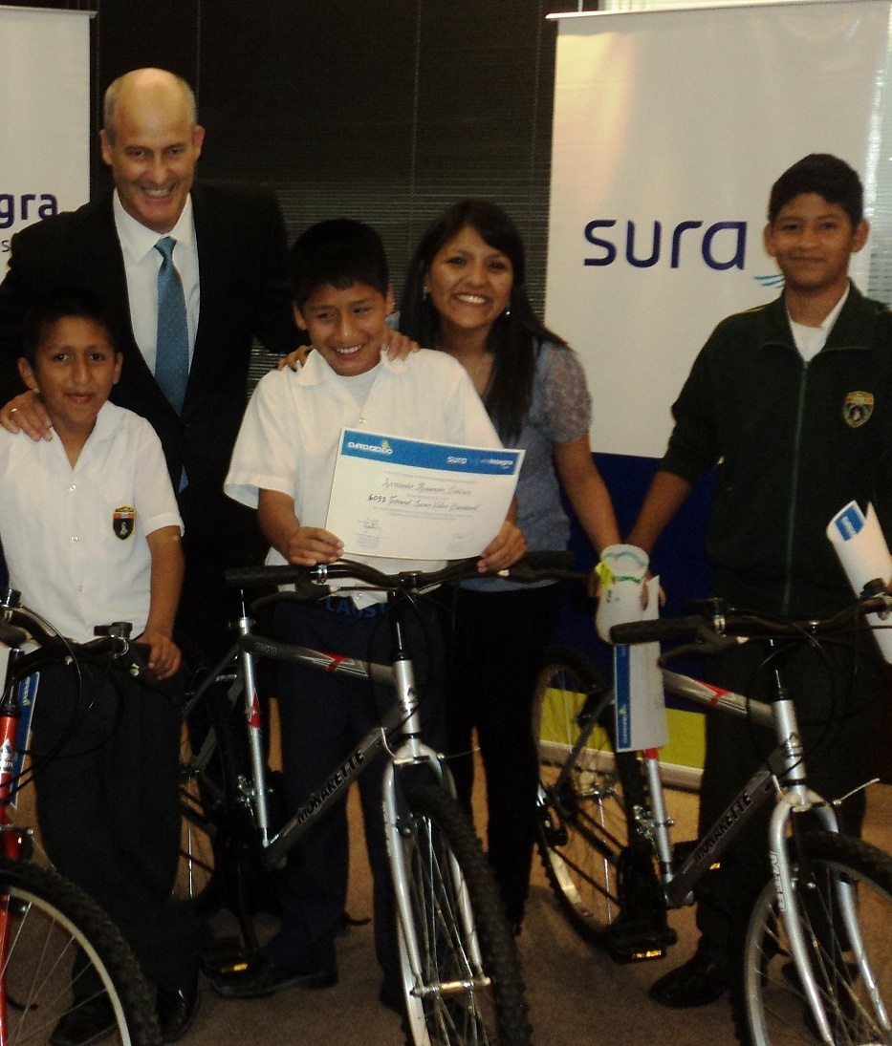
Resultados al 2012
6,1248 estudiantes
1,158 docentes
83.3% de docentes incorpora emprendiendo en su PAT
19,022 Padres sensibilizados
2,144 emprendimientos financieros
157 emprendimientos sociales
22 campañas de prevención del bullying
402,196.75 soles ahorrados
87.5% de estudiantes ahorró
4 escuelas sostenibles

Slide 7
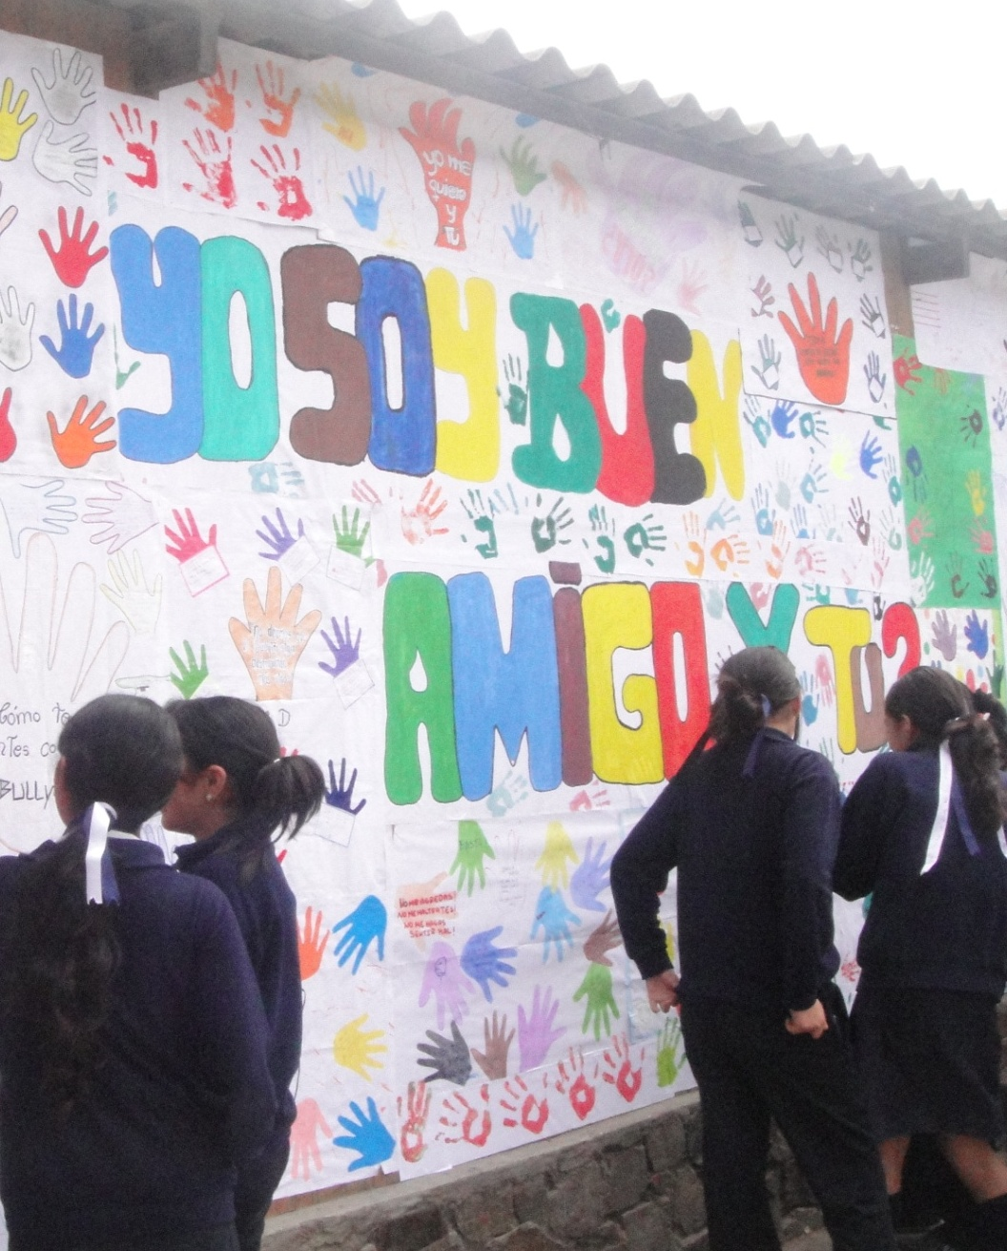
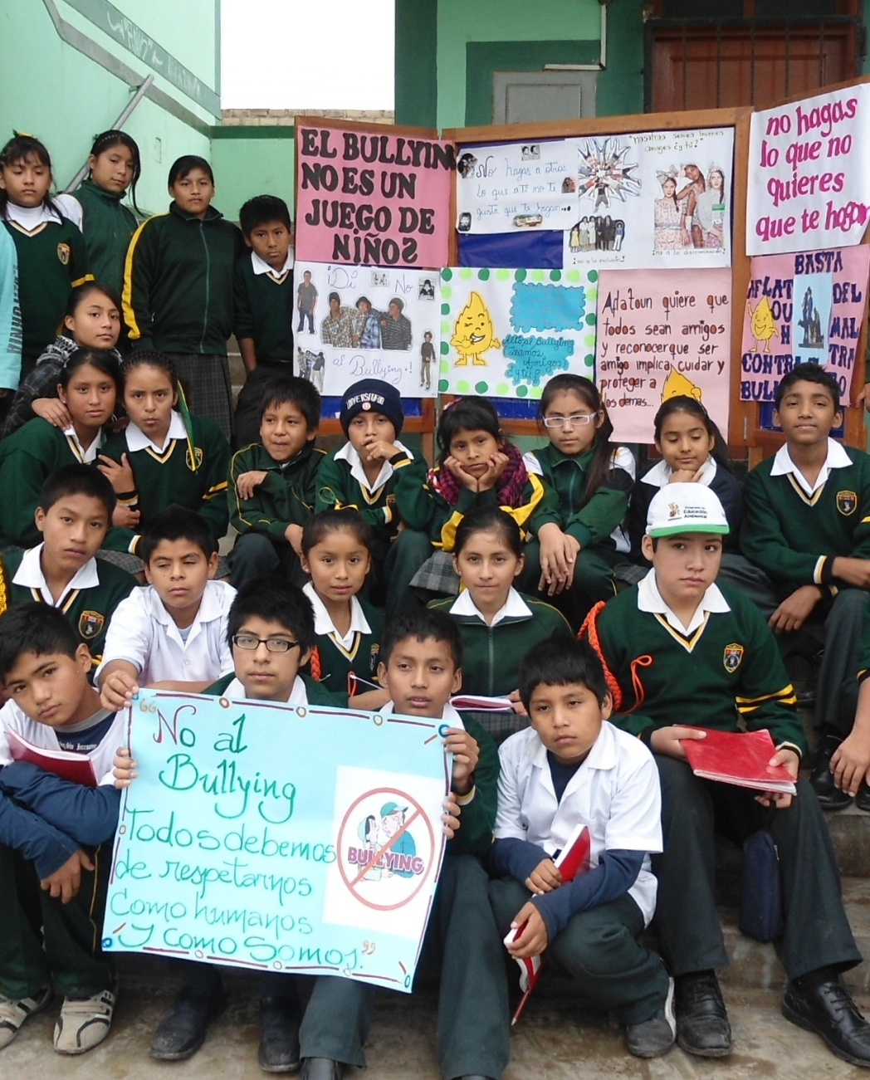
Campañas de Prevención del Bullying

Slide 8
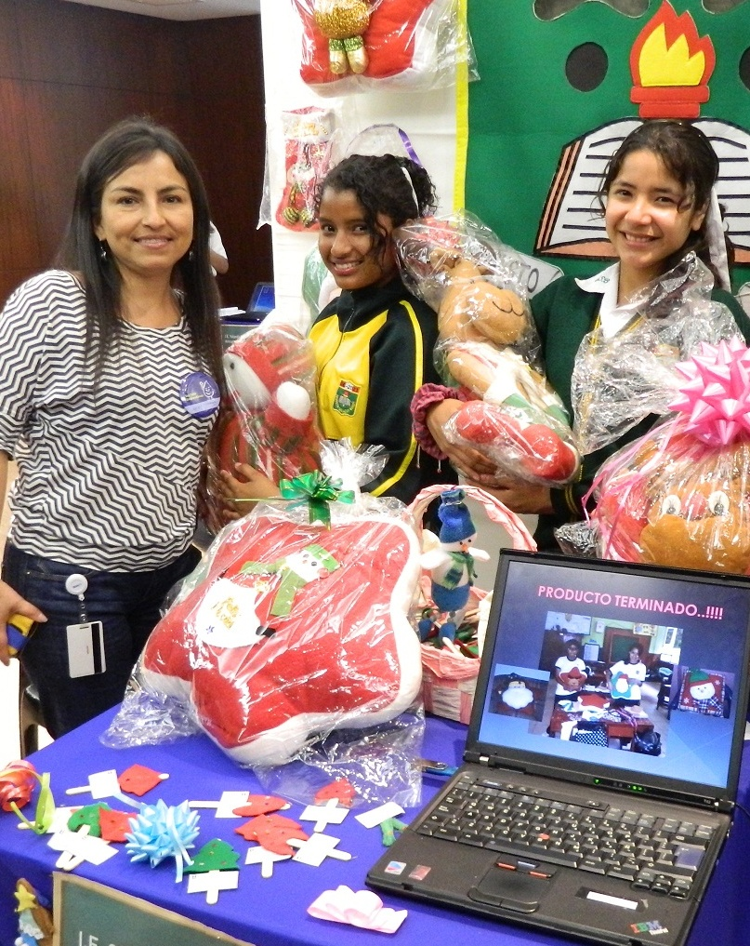
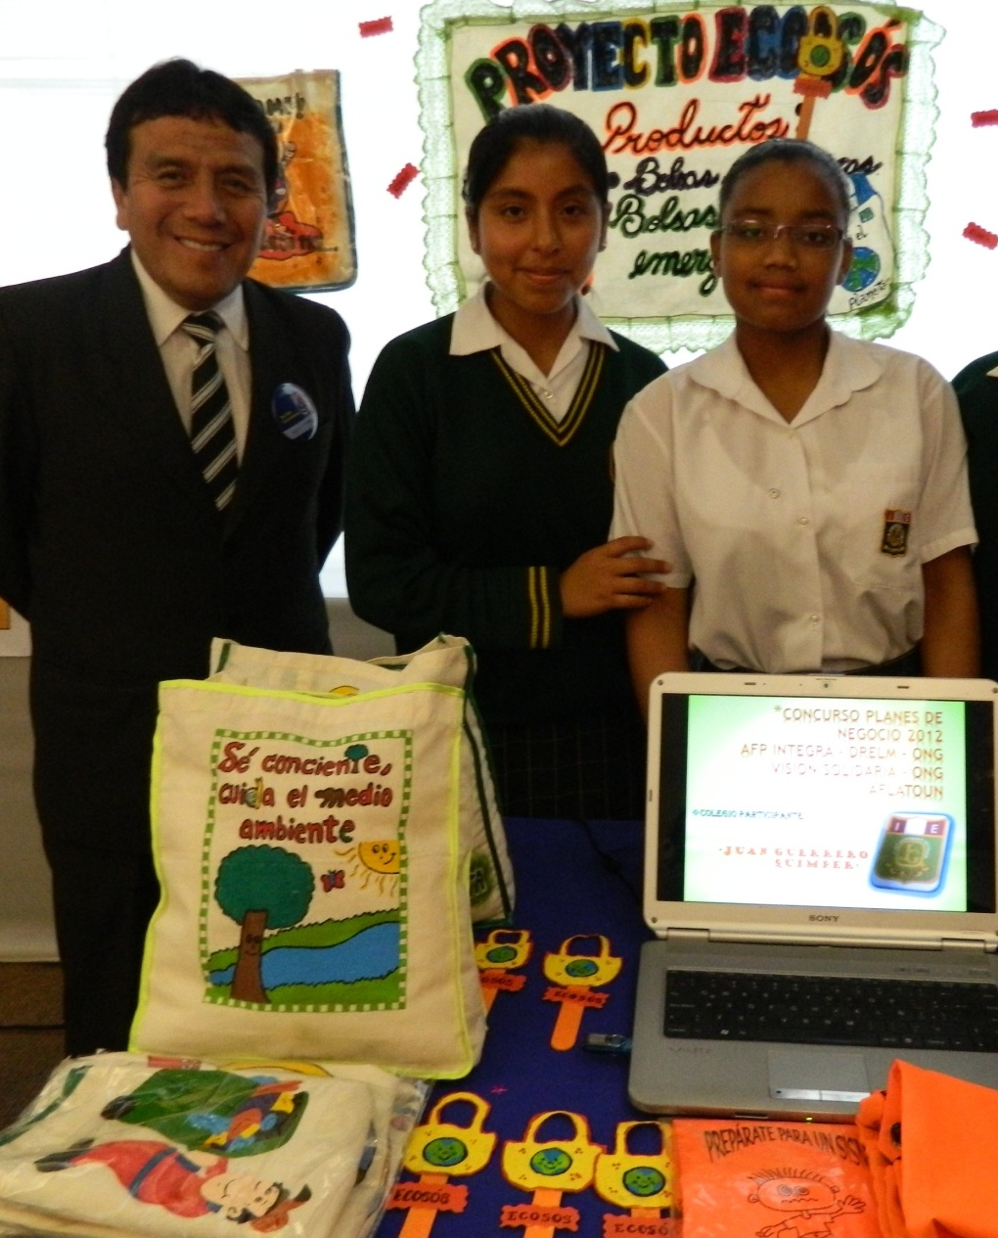
Feria de Emprendimientos Financieros

Slide 9
EMPRENDIENDO 2013

Slide 10
Innovación: Plataforma virtual
“Las tecnologías de la información y la comunicación (TIC) pueden contribuir al acceso universal a la educación, la igualdad en la instrucción, el ejercicio de la enseñanza y el aprendizaje de calidad y el desarrollo profesional de los docentes, así como a la gestión dirección y administración más eficientes del sistema educativo”.
UNESCO.
Las TIC son hoy en día uno de los pilares básicos de la sociedad.
La educación debe incorporar esta nueva realidad.
La capacitación a los docentes en las TIC es el inicio para este cambio.
Las empresas contribuimos a la actualización y desarrollo del Sistema Educativo en una sociedad fuertemente influida por las nuevas tecnologías.
Educación inclusiva

Slide 11
Innovación:Plataforma Virtual

Slide 12
Emprendiendo 2013
Innovación
Modalidad Virtual:
14 escuelas.
Capacitación de metodología.
Capacitación plataforma virtual.
Podrán descargar el material educativo de la plataforma virtual gratuitamente.
Reporte virtual (formularios online).
Modalidad Presencial:
15 escuelas .
Capacitación de metodología.
Asesoría y monitoreo quincenal.
Material educativo físico según Censo.
Reporte físico (monitoreo).
12,853 estudiantes de 1ero, 2do y 3ero de secundaria: 10,021 en modalidad presencial y 2832 en modalidad virtual.
291 docentes

Slide 13
Instituciones Educativas
Emprendiendo 2013
Modalidad Virtual
Modalidad Presencial
7054
7081 José María
3027 Coronel José Balta (MP)
1179 Tomas Alva Edison (MP)
República De Colombia
Micaela Bastidas
Melvin Jones
FAP José Abelardo Quiñones
3094 Ramiro Prialé
2089 Micaela Bastidas
2001 Teniente Coronel Alfredo Bonifaz
San Francisco de Borja (S)
María de la Providencia (S)
Manuel Polo Jiménez (S)
2023 Augusto Salazar Bondy (S)
3709 Nuestra Señora de La Misericordia
6093 Coronel Juan Valer Sandoval
7059 José Antonio Encinas Franco
Argentina
Experimental La Molina
Fe y Alegría N° 43 – La Salle
Jesús Obrero
Juan Guerrero Quimper
Juana Infantes Vera
Leoncio Prado
Lucie Rynning Antunez de Mayolo
Presentación de María
Soberana Orden Militar del Malta
Teresa Gonzales de Fanning

Slide 14
Ejecución del programa 2013
Actividades con las I.E
Actividades en aulas
Marzo: Capacitación de metodología a las I.E.(p)
Diciembre: Clausura del programa
Abril / mayo: Reunión con padres de familia
Abril a Mayo: Descarga o entrega de materiales (p)
Mayo - junio: Derechos y responsabilidades / Campaña de Prevención de bullying
Junio: Elección y conformación de clubes Emprendiendo /Inicio del proceso de ahorro
Julio - Setiembre: Emprendimiento social
Setiembre - Octubre: Emprendimiento financiero
Octubre a noviembre: Feria de Emprendimientos Financieros
Abril a Mayo: Capacitación del uso de la plataforma virtual a las I.E.
Abril: Capacitación de metodología a las I.E.(v)
Abril - Mayo: Autoexploración y proyecto de vida

Slide 15
Materiales

